Slide 1
Симетричні системи шифрування. AES.
Доц. каф. ПІ Турута О.П.

Slide 2
Конкурс AES
1992 DES ресертифицирован на пять лет (последний раз)
Конкурс AES объявлен в 1997г.
Стандарт AES основан на победившем в открытом международном конкурсе блочном шифре Rijndal (2001г.).
  Rijndael: 86 за, 10 против
  Serpent: 59 за, 7 против
  Twofish: 31 за, 21 против
  RC6: 23 за, 37 против
  MARS: 13 за, 83 против
AES сменил морально устаревший сменивший DES, который остается негласным стандартом в области финансовых технологий.

Slide 3
Требования
Блочный шифр (128)
Ключи 128, 192, 256
- стойкость не меньше, чем у 3DES;
- скорость шифрования больше скорости 3DES;
- прозрачную структуру;
- эффективную реализацию на платформе Pentium Pro (32bit);
- эффективную аппаратную реализацию.

Slide 4
Особенности результатов конкурса
AES – не шифр Фейстеля, базируется на принципах новой сети подстановок-перестановок. Имеет новую архитектуру SQUARE (КВАДРАТ), для которой характерно:
1) представление шифруемого блока в виде двумерного байтового массива;
2) шифрование за один раунд всего блока данных (байт-ориентированная структура);
3) выполнение криптографических преобразований, как над отдельными байтами массива, так и над его строками и столбцами. Это обеспечивает диффузию данных одновременно в двух направлениях - по строкам и по столбцам.

Slide 5
Описание AES
Основан на алгоритме Rijndael с фиксированными допустимым длинами ключа. При описании алгоритма используется поле Галуа. Операции в алгоритме выполняются в этом поле. Длины блока и ключа могут быть выбраны независимо равными 128, 192 и 256 бит. Шифрование состоит в выполнении итераций над так называемым состоянием. Состояние представляется в виде прямоугольного массива байтов, содержащего 4 строки и число столбцов равное длине блока деленной на 32. Аналогично, ключ представляется в виде прямоугольного массива, но число столбцов в нем равно длине ключа деленной на 32. Число итераций 10-14 зависит от числа столбцов в прямоугольных массивах, соответствующих входному блоку и ключу. Нелинейная обратимая байтовая замена.

Slide 6
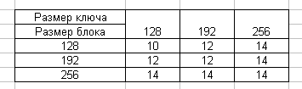
Оценка количества раундов

Slide 7
Основные этапы криптоалгоритма AES
процедура расширения ключа шифрования и формирование буфера раундовых ключей.
10 (12-14) раундов:
  Преобразования состояний (SubBytes) - побайтовая замена, с использованием фиксированной несекретной таблицы замены.
  Побайтовый циклический сдвиг строк состояния (ShiftRows)
  Смешивание колонок (MixColumns). Данная операция использует операции над над кольцом вычетов многочленов, коэффициенты которых принадлежат полю Галуа (GF(2^8))
  Модификация состояния (AddRoundKey) с помощью поразрядного сложения по модулю 2 (XOR) с раундовым ключом. Здесь каждый байт состояния рассматривается как строка битов.

Slide 8
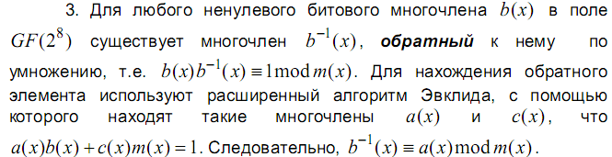
Поля Галуа
Основная стойкость в математическом аппарате полей Галуа.

Slide 9
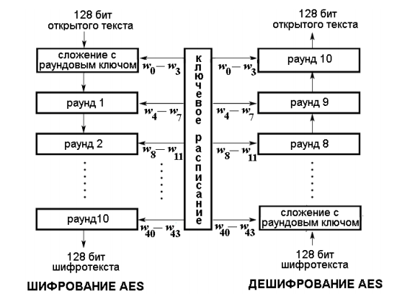
Схема преобразования данных

Slide 10
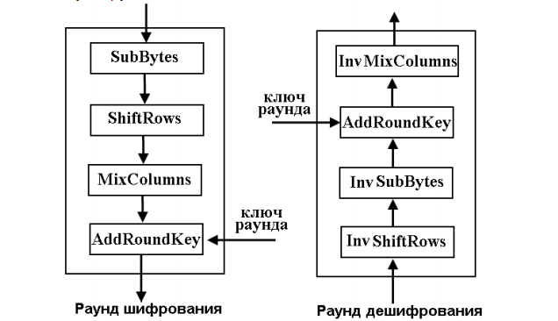
Схема отдельного раунда
* 10(12,14)-й раунд не выполняет MixColumns

Slide 11
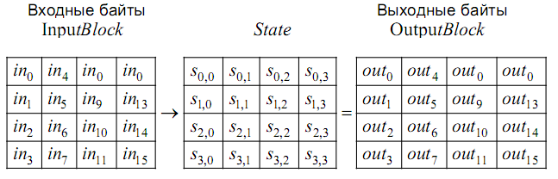
Преобразования состояний (SubBytes)
Преобразование SubBytes осуществляет простую нелинейную побайтовую замену, с использованием фиксированной несекретной таблицы замены (S-box).
Эта таблица может быть построена следующим способом.

Slide 12
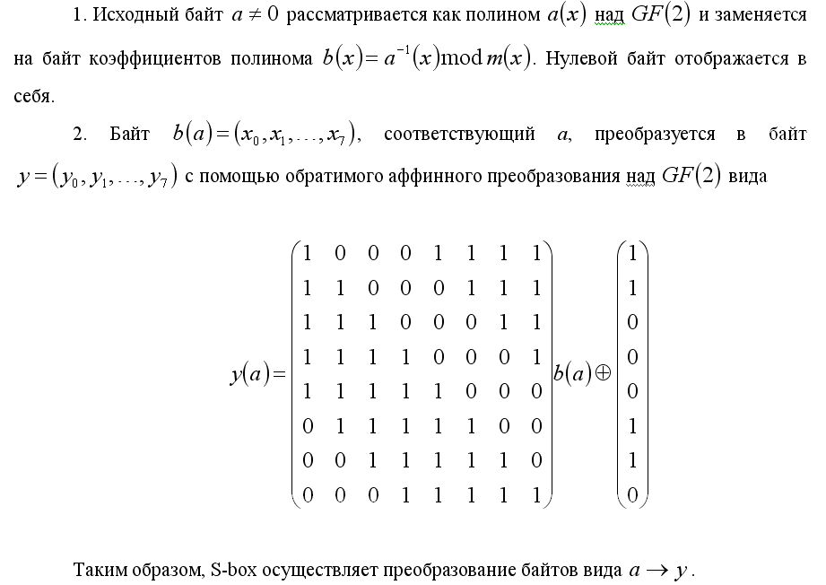
Преобразования состояний (SubBytes)

Slide 13
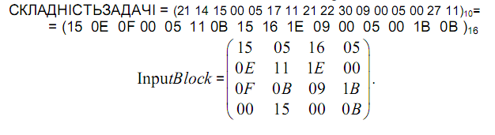
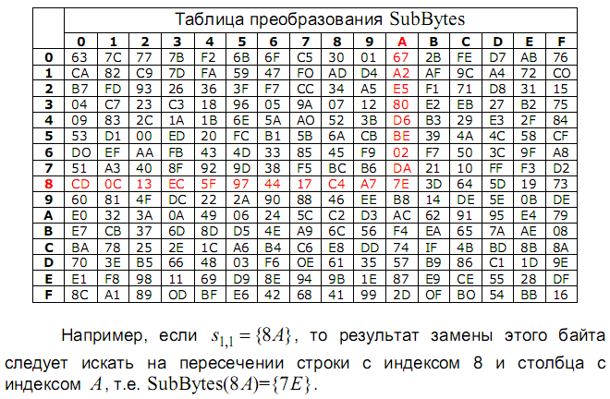
Например

Slide 14
Сдвиг строк (ShiftRows)
Преобразование ShiftRows осуществляет побайтовый циклический сдвиг строк состояния. В общем случае количество колонок таблицы состояния может быть больше четырех. При этом величина сдвига каждой строки выбирается из фиксированной несекретной таблицы. Для AES-128 состояние представляется квадратом 4×4. В случае квадрата i – я строка (i=0,1,2,3) сдвигается циклически на i байтов влево.
Выполняется циклический сдвиг влево трех последних строк прямоугольного массива на разную величину ( C1, C2 и C3 байт, соответственно).
Очевидно, преобразование ShiftRows обратимо.

Slide 15
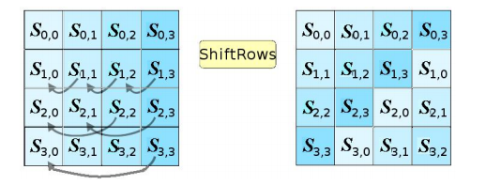
Например
По сути это перестановка элементов матрицы, в которой
участвуют только элементы строк, поэтому преобразование обратимо.

Slide 16
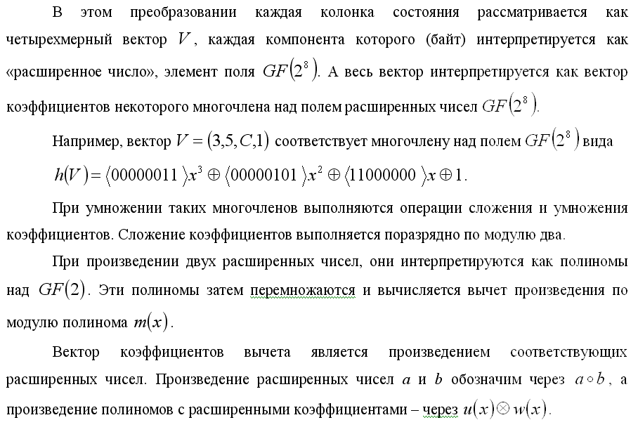
Перемешивание столбцов (MixColumns)

Slide 17
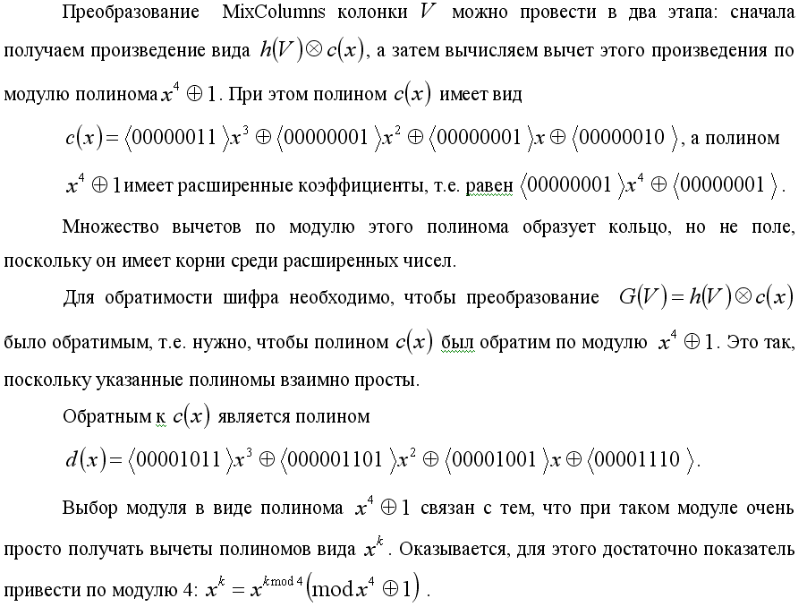
Перемешивание столбцов (MixColumns)

Slide 18
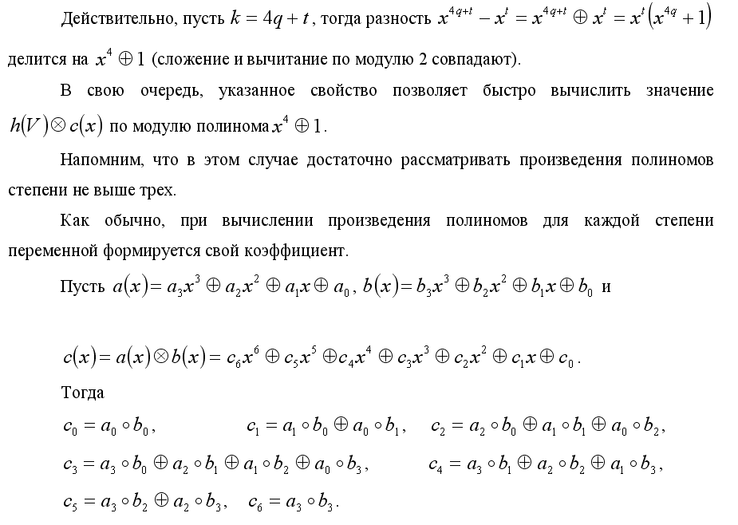
Перемешивание столбцов (MixColumns)

Slide 19
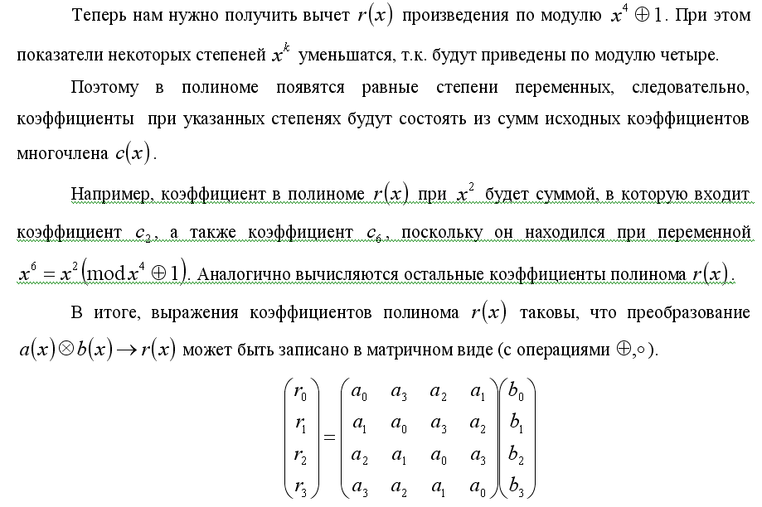
Перемешивание столбцов (MixColumns)

Slide 20
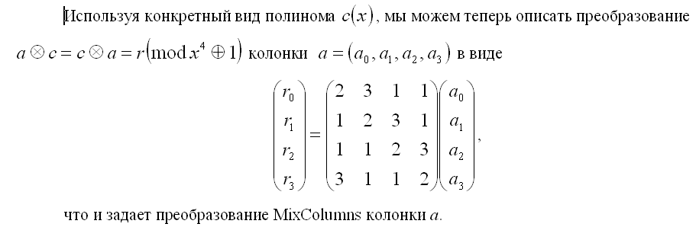
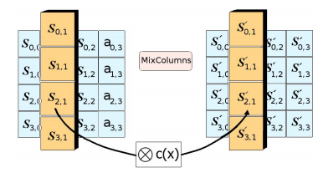
Перемешивание столбцов (MixColumns)

Slide 21
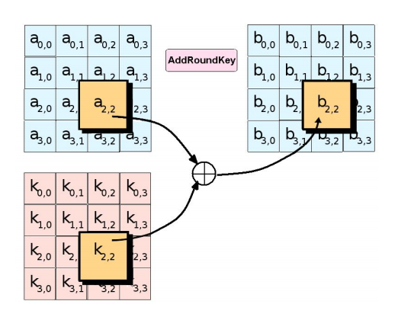
Модификация состояния (AddRoundKey)
преобразования AddRoundKey - новое состояние равно состоянию, полученному с помощью поразрядного сложения по модулю 2 (XOR) исходного состояния и соответствующего раундового ключа.
Каждый байт состояния рассматривается как строка битов.

Slide 22
Модификация состояния (AddRoundKey)
Достоинство алгоритма Rijndael по сравнению с алгоритмами на основе сетей Фейстела – в каждой итерации изменению подвергается весь блок, кроме того, преобразования выполняются в двух измерениях по строкам и по столбцам. Последнее гарантирует полное рассеивание и перемешивание информации за две итерации.
Под рассеиванием понимается то, что один бит открытого текста должен влиять на несколько битов шифртекста. При шифровании двух блоков открытого текста с минимальными отличиями должны получаться совершенно непохожие друг на друга блоки шифртекста.
Перемешивание подразумевает, что шифр скрывает зависимости между символами исходного текста. Использование операций в конечных полях позволяет получить эффективную программную и аппаратную реализацию на 8-разрядных (смарт-карты) и 32-разрядных платформах.

Slide 23
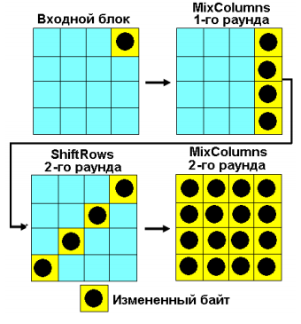
Рассеивание и перемешивание
Следующий рисунок демонстрирует свойства рассеивания и перемешивания информации в ходе шифрование алгоритмом AES. Видно, что два раунда обеспечивают полное рассеивание и перемешивание информации. Достигается это за счет использования функций ShiftRows и MixColumns .
Операция SubBytes придает шифрованию стойкость против дифференциального криптоанализа, а операция AddRoundKey обеспечивает необходимую секретную случайность.

Slide 24
Управление ключами
Раундовые ключи вырабатываются из (сеансового) ключа шифрования K с помощью процедуры расширения ключа (Key expansion). При этом формируется буфер раундовых ключей, из которого выбирается необходимый ключ.
Длина в битах каждого раундового ключа равна одиннадцатикратной битовой длине блока. В рассматриваемом случае (AES-128) получим: 128⋅11=1408.
Выбор раундовых ключей из буфера осуществляется просто: первые четыре слова (в каждом слове четыре байта) является ключом номер 0, следующие четыре слова – ключом номер 1 и т.д.
В AES-128 процедура расширения ключей формирует из ключа K буфер, содержащий 11 групп, каждая из которых состоит из четырех слов и представляет собой раундовый ключ.
Будем представлять себе каждое слово как столбец, состоящий из компонент-байтов, а весь буфер – как последовательность таких столбцов, разбитых на группы по четыре столбца в каждой.
Каждый столбец последующей группы формируется, исходя из столбцов предыдущей группы. Столбцы нумеруются с нуля. Закон формирования нулевого столбца последующей группы несколько отличается от формирования ее прочих столбцов модификацией одного их аргументов.

Slide 25
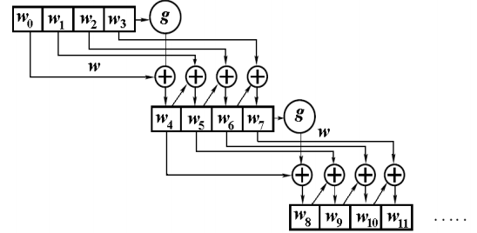
Работа алгоритма расширения ключа

Slide 26
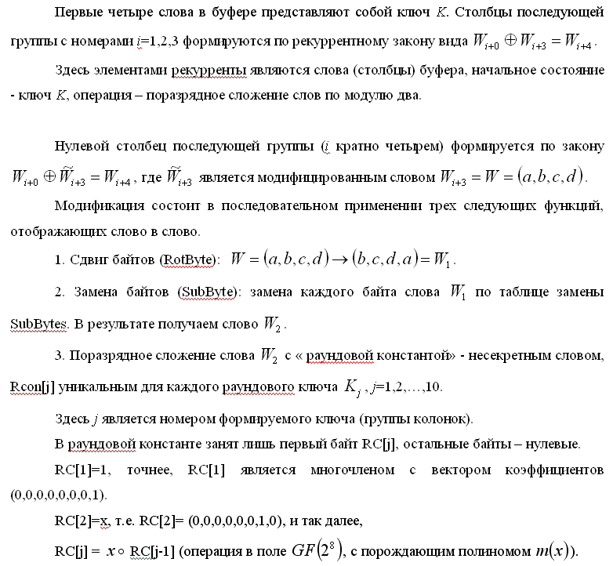

Slide 27
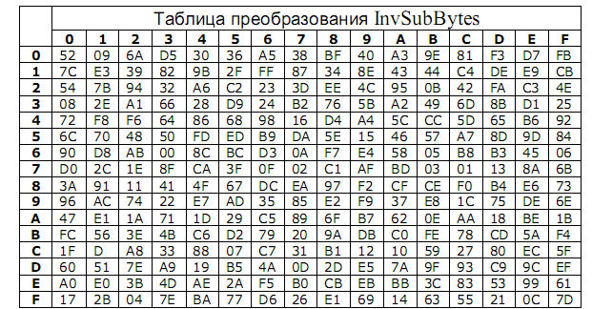
Расшифровывание
Ключи в обратном порядке
Обратная операция InvShiftRows для ShiftRows (сдвиг)
Обратная операция InvSubBytes для SubBytes ()
Обратная операция InvMixColumns для MixColumns – умножение над полем Галуа
!возможность менять порядок операций
InvMixColumns(State(+)RoundKey) =
InvMixColumns(State)(+)InvMixColumns(RoundKey).

Slide 28
Криптоанализ
Для трех вариантов ключей AES полный перебор требует 2^127, 2^191 или 2^255 операций соответственно. Даже наименьшее из этих чисел свидетельствует, что атака с использованием перебора ключей сегодня не имеет практического значения.
В соответствии с оценками разработчиков шифр устойчив против таких видов криптоаналитических атак:
дифференциального криптоанализ;
линейного криптоанализ;
криптоанализ на основе связанных ключей (слабых ключей в алгоритме нет).

Slide 29
Задачи
Реализовать приложение использующее алгоритм AES*

Slide 30
Источники
http://ru.wikipedia.org/wiki/Advanced_Encryption_Standard
Баричев С.Г., Гончаров В.В., Серов Р.Е. 2.4.2. Стандарт AES. Алгоритм Rijdael // Основы современной криптографии. — М.: Горячая линия — Телеком, 2002. — С. 30—35. — (Специальность. Для высших учебных заведений)
http://uk.wikipedia.org/wiki/AES
http://ru.wikipedia.org/wiki/%D0%9F%D0%BE%D0%BB%D0%B5_%D0%93%D0%B0%D0%BB%D1%83%D0%B0
http://kriptografea.narod.ru/rAES.html#opis
http://www.mielt.ru/dir/cat31/subj1589/file1218/view9967.html
http://vudguit.no-ip.biz:3232/department/security/networksec/4/1.html
http://www.intuit.ru/studies/courses/552/408/lecture/9365
ГОСТ 28147-89
http://ru.wikipedia.org/wiki/%D0%93%D0%9E%D0%A1%D0%A2_28147%E2%80%9489
http://www.securitylab.ru/news/405678.php
http://www.inssl.com/standart-of-cipher.html

Slide 31
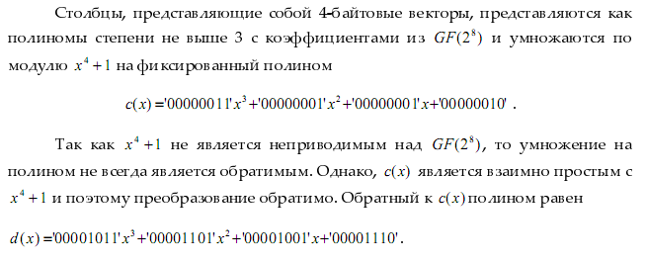
Перемешивание столбцов (MixColumns)

